Slide 1
VIII Semana de Valorização da Primeira Infância e Cultura da Paz
Primeira Infância e Epigenética – Um Novo Paradigma no Desenvolvimento Infantil
Senado Federal, Brasília, 20-22 de outubro de 2015
Por que atribuímos tanta importância à primeira infância? A emergência da linguagem, a inteligência e a memória, a aprendizagem da leitura.
Maria Regina Maluf, PhD
Pontifícia Universidade Católica de São Paulo PUCSP - Brasil
Email: : marmaluf@gmail.com
www.mrmaluf.com.br
Notes:
----- Meeting Notes (30/07/15 15:22) -----
mmmm
mamama

Slide 2
Por que atribuímos tanta importância à primeira infância? A emergência da linguagem, a inteligência e a memória, a aprendizagem da leitura
- Por que primeira infância?
Como se desenvolve a mente da criança?
Respostas baseadas no conhecimento psicológico atual.
- Conhecimento útil: pais, educadores, políticas públicas.
Notes:
----- Meeting Notes (30/07/15 15:22) -----
mmmm
mamama

Slide 3
Por que atribuímos tanta importância à primeira infância? A emergência da linguagem, a inteligência e a memória, a aprendizagem da leitura
Bebê Humano: vemos seu desamparo e dependência total.
Seu cérebro continua sendo um órgão envolvido em mistérios impressionantes, mas já se sabe muito graças às pesquisas das neurociências nos últimos 30 anos.
Cuidar das condições de desenvolvimento e aprendizagem nos primeiros anos é o caminho para atingir o objetivo de formar “cidadãos plenos”.
Notes:
Seres humanos não se desenvolveram somente por meio da cutura: o que se admite hoje com base em estudos da biologia, etologia, antropologia, é que as estruturas cerebrais foram mudando ao longo de mais de um milhão de anos.
----- Meeting Notes (30/07/15 15:22) -----
mmmm
mamama

Slide 4
Por que atribuímos tanta importância à primeira infância? A emergência da linguagem, a inteligência e a memória, a aprendizagem da leitura
Por que primeira infância?
Porque é ai que tudo começa.
Pesquisas são abundantes mostrando a associação entre “receber cuidados nos primeiros anos” e o "sucesso escolar no ensino fundamental e na inserção na vida adulta".

Slide 5
Por que atribuímos tanta importância à primeira infância? A emergência da linguagem, a inteligência e a memória, a aprendizagem da leitura
menino atendido desenvolve a linguagem, aprende habilidades básicas (ler, escrever, contar, controle e inibição emocional, interagir socialmente), e consequentemente adquire condições necessárias para ocupar um lugar na sociedade, preenchendo os dois grandes requisitos da vida adulta: autonomia econômica e mental.
A menina desenvolve as mesmas habilidades. Evita a gravidez precoce e cuida melhor da prole.
Notes:
----- Meeting Notes (30/07/15 15:22) -----
mmmm
mamama

Slide 6
Quais são as chaves de nosso desenvolvimento cognitivo?
Os psicólogos têm tentado compreender o desenvolvimento usando a ideia de estágios, por meio dos quais o pensamento da criança se transforma.
Mais recentemente alguns psicólogos vêm substituindo a ideia de estágios pela de “ondas que se sobrepõem", como descreve Siegler (1996, Emerging Minds)

Slide 7
A Psicologia no século XXI avança no sentido de levar em consideração as mudanças no modo de vida, que têm impacto sobre o desenvolvimento cognitivo das crianças.
Crianças não se desenvolvem num vácuo; os objetos com que se deparam, com que são cuidadas, a alimentação, vestimentas, tudo muda.
Os textos clássicos da psicologia foram produzidos num tempo em que a educação era mais rígida e formal; não havia TV nem internet; nem markting voltado para crianças.

Slide 8
Consideremos também as imensas mudanças na estrutura das famílias, afetando o modo de vida emocional e os vínculos das crianças, tanto com adultos quanto com outras crianças.
Nossas teorias do desenvolvimento são pouco sensíveis a certas questões, como o impacto da pobreza (que atinge milhões de crianças) sobre a constituição do pensamento.
Um aspecto crucial: como as crianças desenvolvem teorias sobre outras mentes.

Slide 9
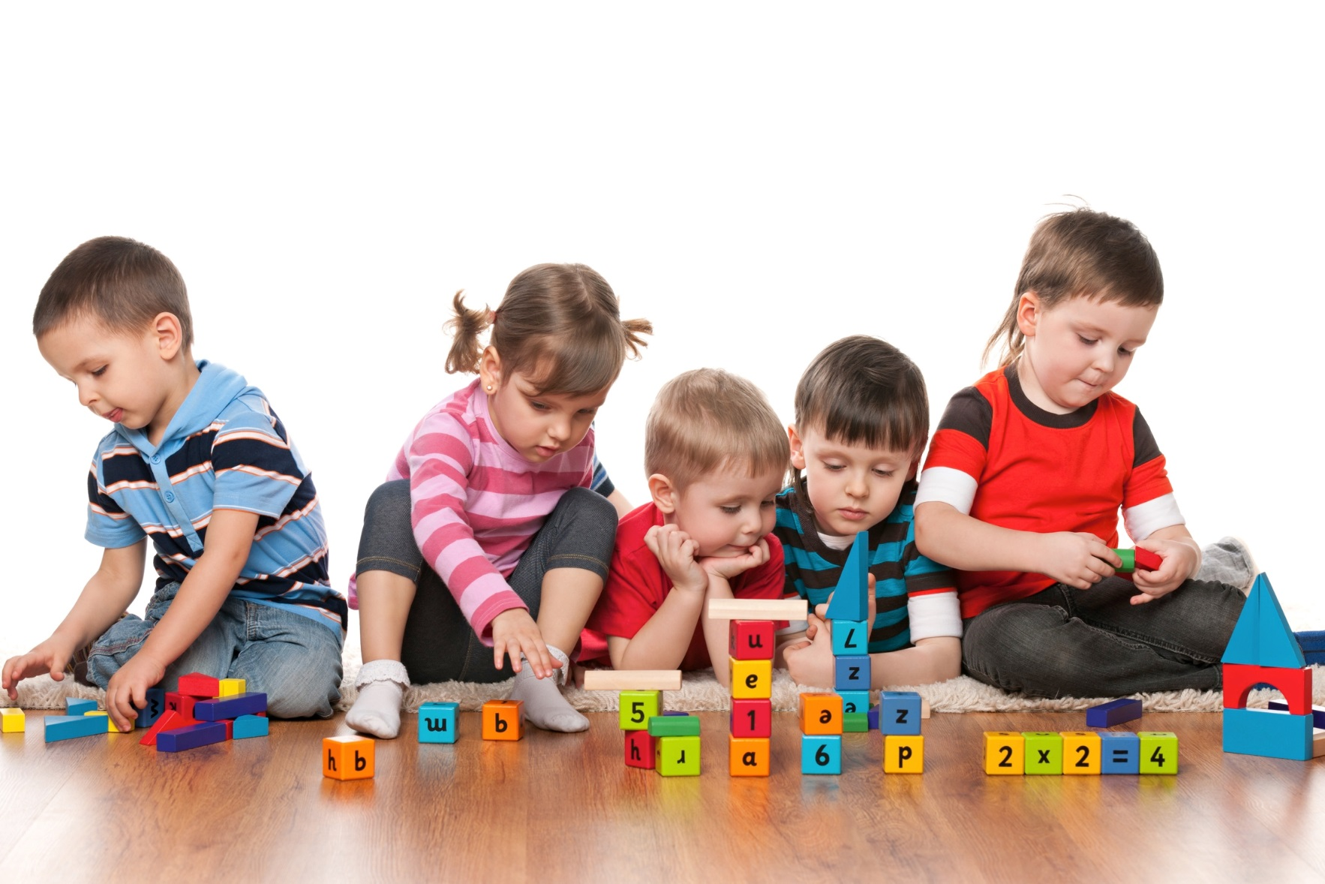
Uma das questões recentes a respeito do desenvolvimento cognitivo: como as crianças chegam a compreender o pensamento, e a emoção própria e a dos outros?
A Teoria da Mente surge aos 3 anos, quando estudada mediante uso da linguagem (H. Wellman), mas está presente já nos bebês, quando se estuda os movimentos do olhar ou se analisa os movimentos (Gopnik).

Slide 10
Pesquisas mostram como a exposição da criança às interações sociais aumenta a sofisticação das habilidades que se instalam.
As crianças “vão à escola”, recebem atenção educacional desde os primeiros anos, exercitam as brincadeiras de faz-de-conta beneficiam-se dos efeitos da comunicação com outras pessoas.
Aprendem, além de se desenvolverem, aquilo que estamos dispostos a ensinar a elas.

Slide 11
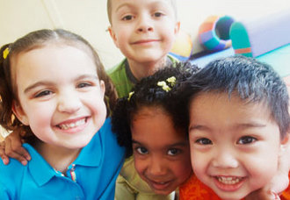
A inteligência já não pode ser entendida em termos de resolução de problemas no mundo físico, modo clássico de entender que se revela estreito para a vida atual.
Considera-se então a inteligência a respeito de outras pessoas, inteligência interpessoal ou inteligência emocional (D. Goleman) e da inteligência intrapessoal, sobre nós mesmos.

Slide 12
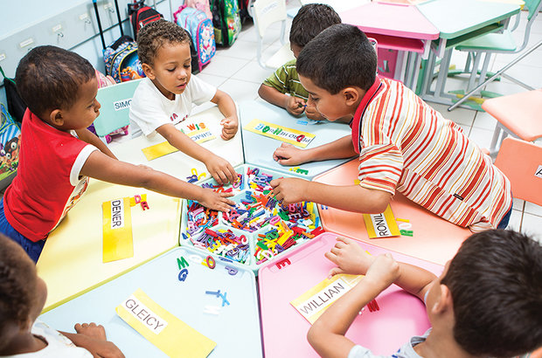

Slide 13
Obrigada
Thank you
Notes:
A escola tem uma grande responsabilidade ética na implementação desse documento, que é fruto de um pacto internacional consolidado em 1948 no âmbito da Organização das Nações Unidas. E os educadores comprometidos com a justiça social e com a construção da
cidadania e da democracia devem considerar seus princípios na organização do trabalho educativo.

